Slide 1
第四週進度報告
報告者：林廣學
2013/10/01

Slide 2
上禮拜在……..
集中火力在Server端推薦路徑的類別及其API(與迺員共同完成)
目前只剩下取得學習路徑這個主要的方法
和小組成員們討論專題進度的詳細規劃(以週為單位)

Slide 3
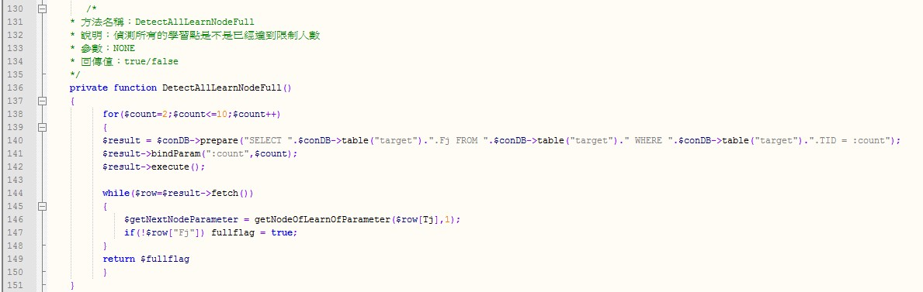
程式碼

Slide 4
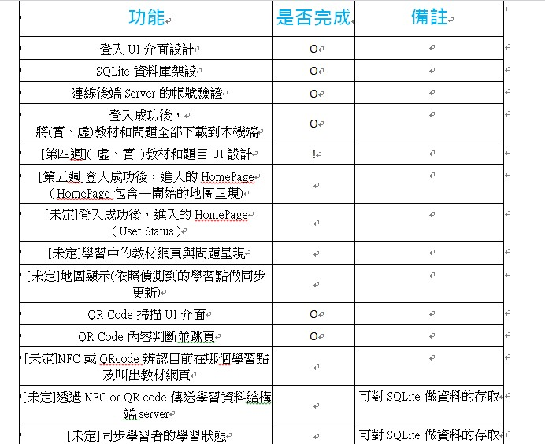
專題時程詳細規劃 Client端

Slide 5
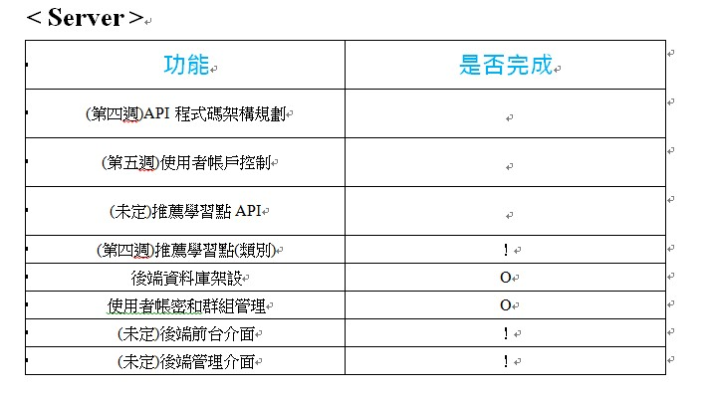
專題時程詳細規劃

Slide 6
Thank you for your listening~!!

